Slide 1
Chapter 02
미로블록 탈출 대작전

Slide 2
학 습 목 표
01
02
03
여러 값을 저장하는 리스트를 이해하고 사용
여러 블록들을 하나의 블록으로 만드는 함수를 사용
오브젝트를 여러 개 복사하여 사용하고 키보드로 조종

Slide 3
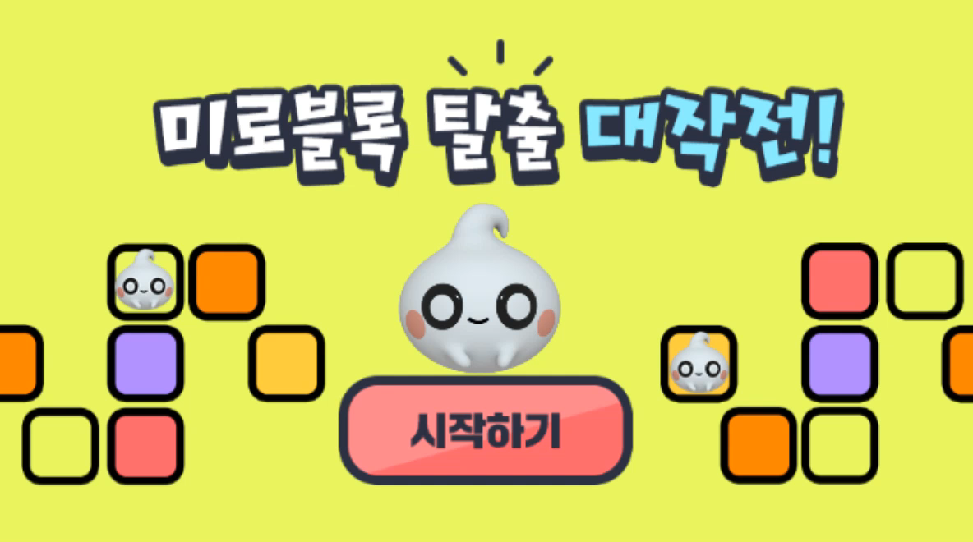
오늘의 작품
제크미 캐릭터를 방향키로 조종해서 28개의 발판을 빠르게
이동하여 마지막 발판에 도달하는 게임

Slide 4
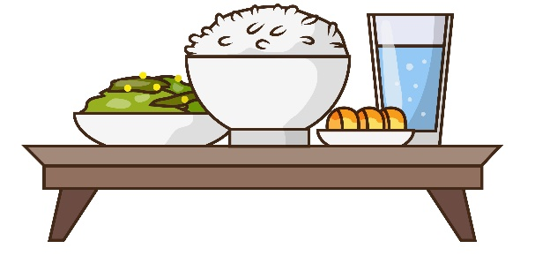
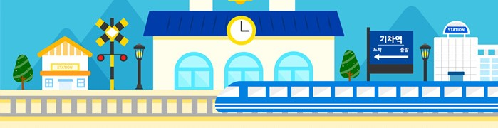
생각 열기
변수란?
리스트란?
밥을 담기 위해서 밥그릇이 필요하듯이 어떤 값을 저장하기 위해서는 컴퓨터 내에 그릇 역할을 할 공간
변수는 하나의 변수에 하나의 값만 저장할 수 있는데 같은 속성의 변수가 여러 개 필요할 경우 리스트를 이용하여 하나의 리스트에 여러 개의 값을 저장할 수 있다.
밥그릇, 접시, 물컵 → 변수
밥, 반찬, 물 → 값
기차 → 리스트
기차 1호 → 리스트 1번째
기차 2호 탄 사람 → 리스트 2번째 값

Slide 5
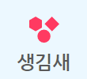

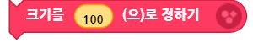




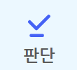
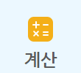
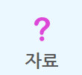


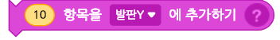
학습 포인트
이번 작품에서 사용할 주요 블록들을 먼저 살펴볼까요?

Slide 6

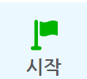
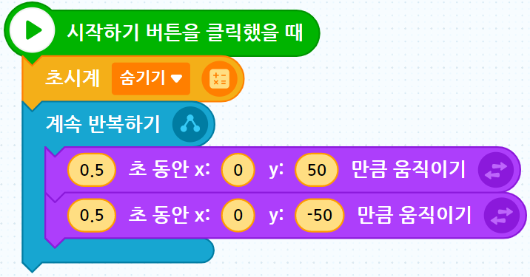
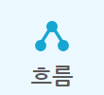
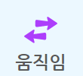
따라하기
[장면1] 제크미
제크미 점프 동작하기
‘제크미’ 오브젝트를 선택한 후 위아래로 점프하는 모양을 만듭니다.

Slide 7
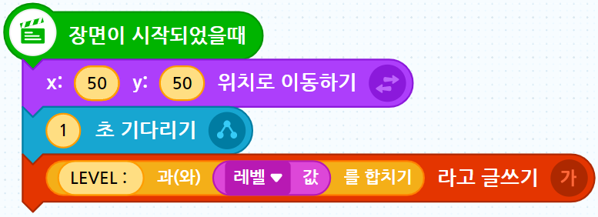
따라하기
[장면2] 레벨
가
레벨 표시하기
[장면2]로 가서 ‘레벨’ 오브젝트를 선택한 후 아래의 블록을 따라 조립해보고, [장면2]에서 바로 실행하여 “LEVEL : 1”이 나타나는 지 확인하세요.
이 부분은 키보드로 입력하세요.

Slide 8
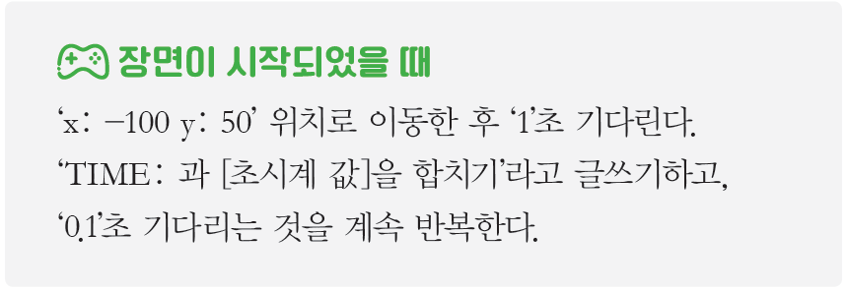
미션
Text mission
[장면2] 시간
가
시간 표시하기
‘시간’ 오브젝트를 선택합니다. 레벨처럼 초시계를 텍스트로 반복적으로 표시하도록 할 거예요.
아직 초시계를 시작하지 않았기 때문에 “TIME : 0”으로 표시되는 것만 확인해주세요.
힌트 !
레벨처럼 [계산] 메뉴에 있는 합치기와 초시계 값 블록을 이용하면 됩니다.

Slide 9
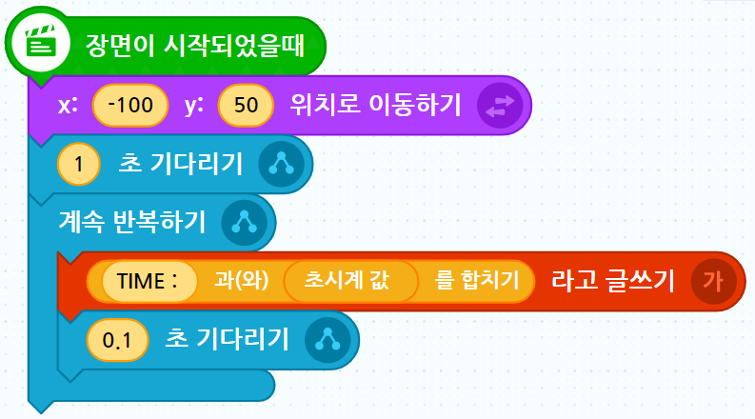
미션 확인
[장면2] 시간
가
시간 표시하기

Slide 10

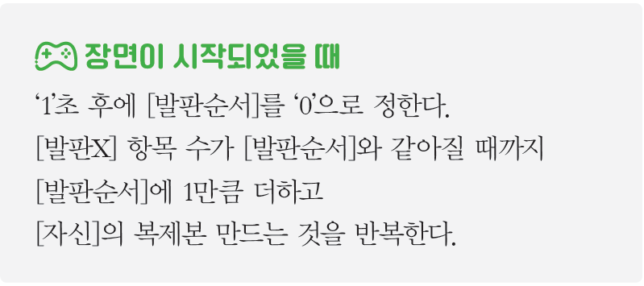
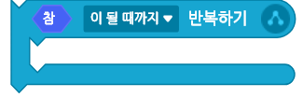
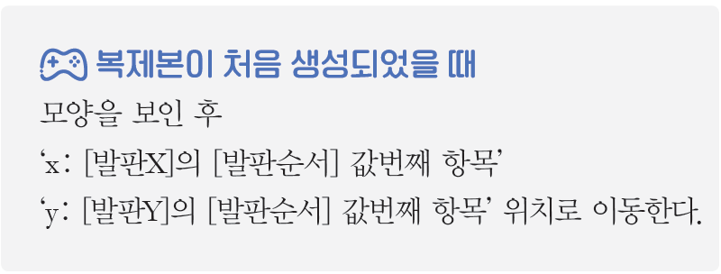

미션
Text mission
[장면2] 발판
발판 복제 및 위치 이동하기
[장면2]의 ‘발판’ 오브젝트를 선택합니다. 발판X와 발판Y 리스트를 이용하여 발판을 복제하는 중요한 미션입니다. 하지만 아직 리스트에 값이 없기 때문에 본 미션을 수행하더라도 발판은 보이지 않습니다.
힌트 !
같아진다는 조건은
반복 블록은 을 사용합니다.

Slide 11
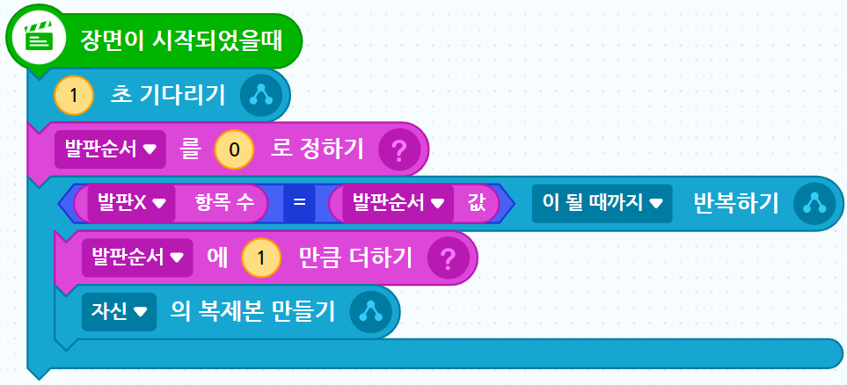
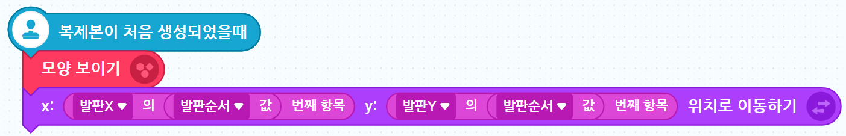
미션 확인
[장면2] 발판
발판 복제 및 위치 이동하기
‘1’초를 기다리는 이유는 발판 리스트가 추가되는 시간을 위해서입니다.
[발판X] 항목이 10개가 있다면 [발판순서]가 1씩 10까지 증가하면서 10개의 발판을 복제를 하게 되겠죠?

Slide 12
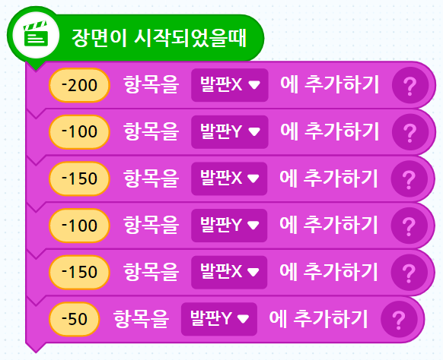
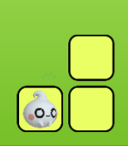
미션 확인
[장면2] 발판
발판 복제 및 위치 이동하기
발판 리스트에 값이 없어 발판이 보이지 않습니다.
이제 다음과 같이 리스트에 값을 추가해보고 발판이 나타나는지 확인해보세요.
발판 3개가 나타났나요?
[발판X]와 [발판Y]는 발판 하나의 좌표값이란걸 아셨겠죠?
그리고 각 발판의 간격은 가로 ‘50’, 세로 ‘50’이랍니다.

Slide 13
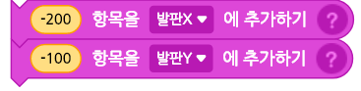

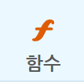

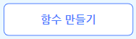
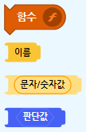

따라하기
[장면2] 발판
발판 리스트 추가 함수 만들기
이제, 2개의 블록을 하나의 함수로 만들어 사용해보겠습니다.
먼저, [함수] 메뉴를 선택합니다.
[함수 만들기] 버튼을 누릅니다.
좌측에 [이름], [문자/숫자값], [판단값] 블록이 보이고 조립소에 ‘함수 정의하기’ 블록이 나타납니다. 좌측의 블록을 아래와 같이 가져와 조립해보세요.
그 다음 각 함수 이름과 입력값 이름을 다음과 같이 변경합니다.

Slide 14
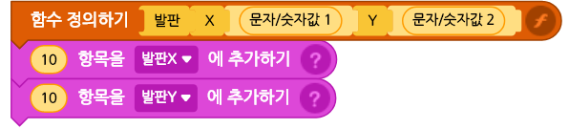
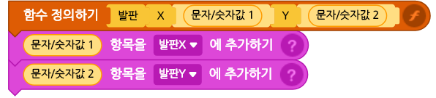
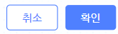
따라하기
[장면2] 발판
발판 리스트 추가 함수 만들기
이제 함수에서 정의할 블록들을 다음처럼 조립합니다.
함수에서 2개의 입력값 x, y를 받아 실행하기 때문에 함수 블록에 있는 [문자/숫자값1]과 [문자/숫자값2]를
각각 블록에 맞게 조립합니다.
[확인] 버튼을 누르면 ‘발판’ 함수가 생성됩니다.

Slide 15
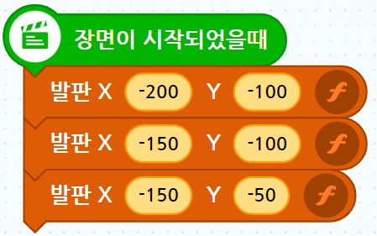
따라하기
[장면2] 발판
발판 리스트 추가 함수 사용하기
기존의 블록을 만들어진 ‘발판’ 함수로 대체해서 잘 동작하는지 사용해볼까요?

Slide 16
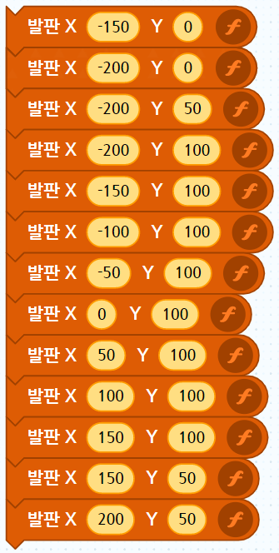
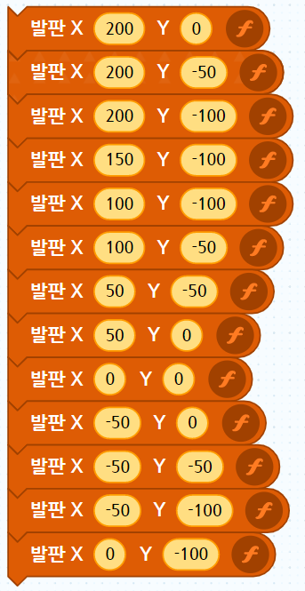
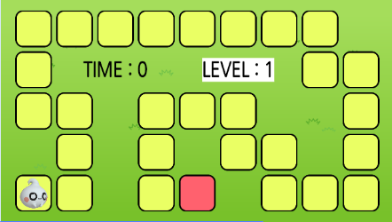
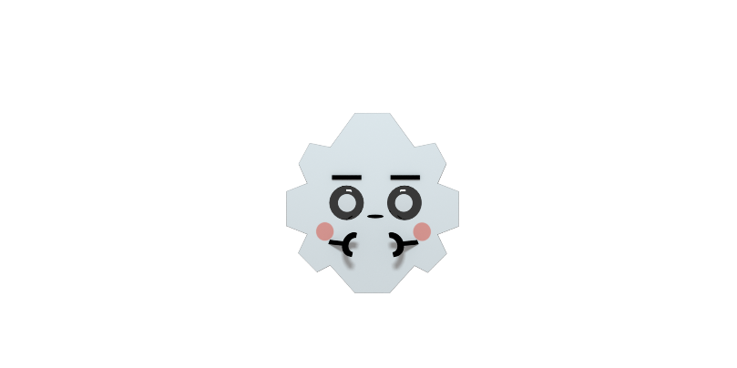
따라하기
[장면2] 발판
발판 리스트 완성하기
이제 나머지 26개의 발판을 만들어야 합니다.
이번 미션은 고도의 집중력이 필요합니다.
한 번에 끊기지 않고 연결된 발판을 만들어 보세요.
흠.
코딩이란..

Slide 17

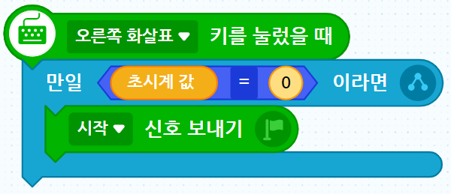
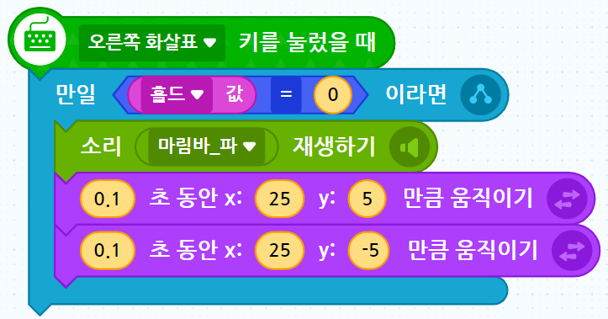
따라하기
[장면2] 제크미
제크미 이동과 시작
발판을 잘 완성하였나요? 이제, ‘제크미’ 오브젝트를 선택합니다. 오른쪽 화살표키를 누르면 제크미가 오른쪽으로 한 칸 이동하면서 게임이 시작되도록 해보겠습니다. 아래 블록을 잘 따라 작성한 후 실행해보세요.
[홀드] 값이 ‘0’일 때만 제크미가 움직이도록 합니다. 움직이지 않도록 해야 할 경우 값을 ‘1’로 변경합니다.
이렇게 2번 움직이는 이유는 뭘까요?
y값을 5만큼 위로 가게 했다가 다시 ‘-5’만큼 아래로 가게 해서 점프하는 효과를 냅니다.

Slide 18
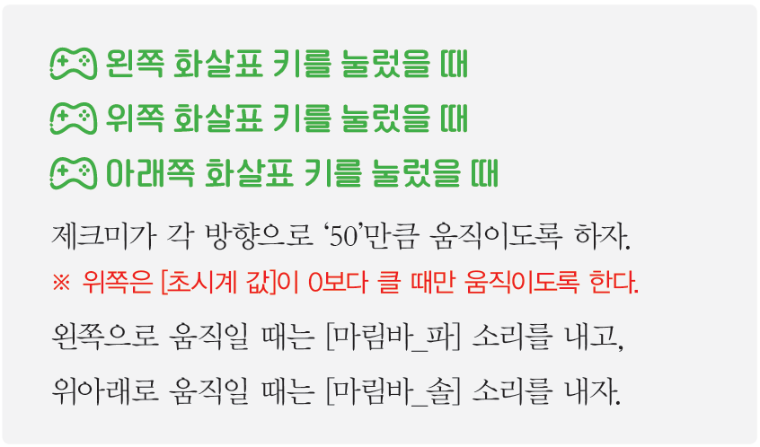
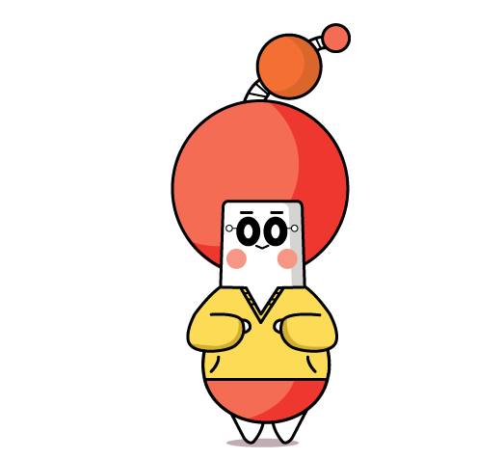
미션
Smart mission
[장면2] 제크미
제크미 상하좌우 이동
게임이 시작되면서 제크미가 오른쪽으로 움직일 수 있게 되었습니다. 이제 같은 방법으로 왼쪽 그리고 위아래로 움직이도록 해보세요. 실행해서 상하좌우 화살표 키를 눌러 제크미가 각 방향으로 한 칸씩 이동하는 지 확인하세요.
왼쪽, 오른쪽은 x좌표,
위, 아래는 y좌표를
50씩 변경해야 한다구
위는 y를 50,
아래는 y를 -50

Slide 19
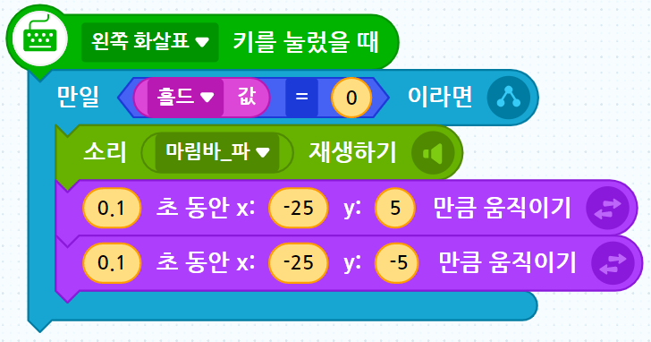
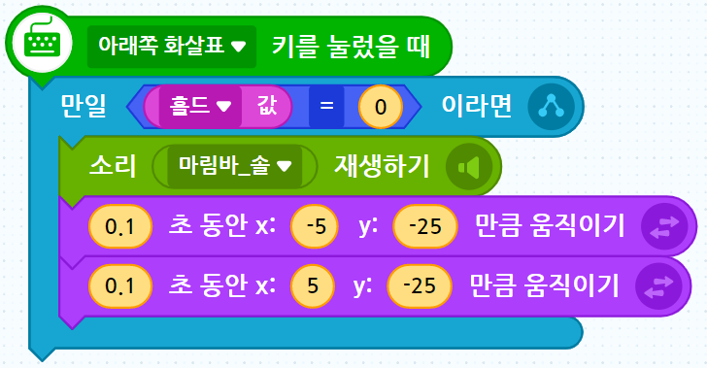
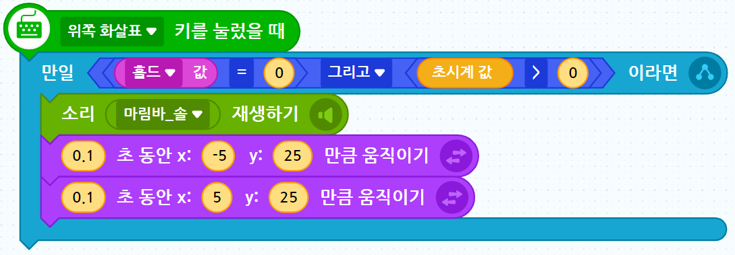
미션확인
[장면2] 제크미
제크미 상하좌우 이동
위쪽만 이 조건을 추가하는 이유는 뭘까요? 오른쪽 화살표 키를 눌러야 시작되기 때문에 먼저 위로 올라가서 오른쪽 화살표 키를 눌러 시작하는 반칙을 막기 위해서입니다.

Slide 20
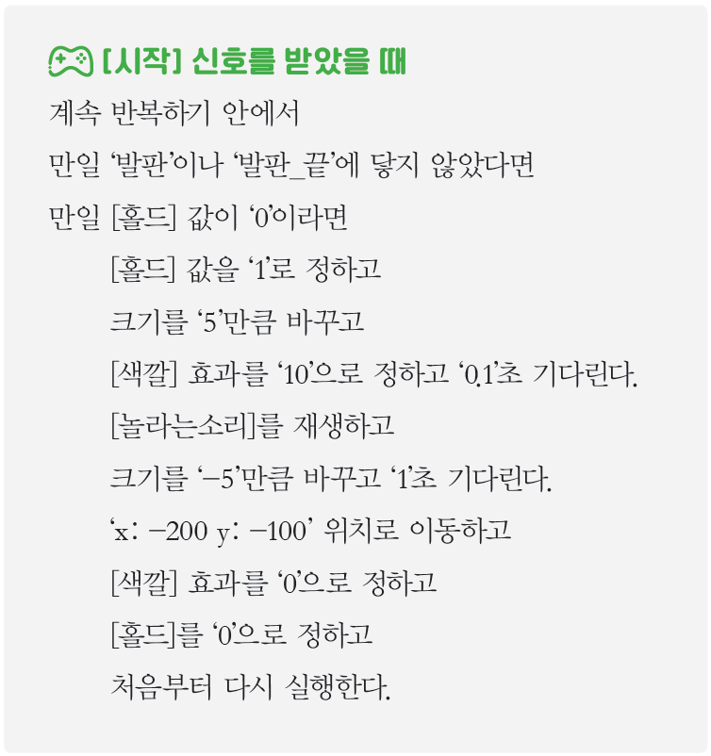
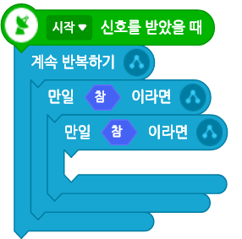
미션
Text mission
[장면2] 제크미
제크미 발판 닿지 않았을 때
이제 제크미가 발판이 아닌 곳으로 갔을 때 효과를 주면서 다시 실행되도록 합니다. 복잡해보이나요? 생각보다 어렵지 않으니 침착하고 정확하게 조립해보세요.
힌트 !
이런 블록 구조로 조립합니다.
닿지 않았을 때의 조건은 ‘닿았는가’가 ‘아니다’이므로,
블록을 사용합니다.

Slide 21
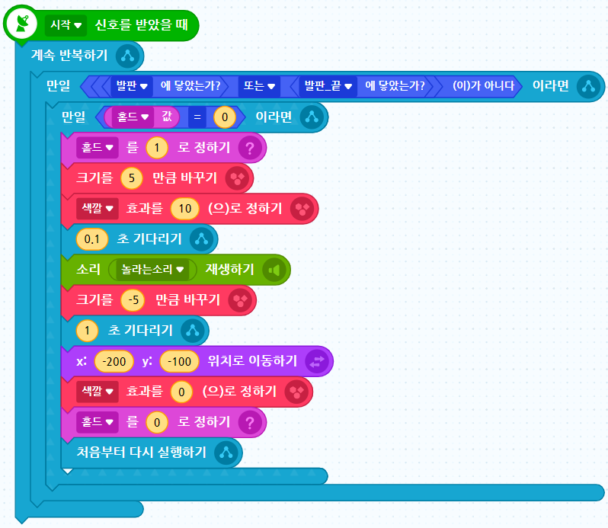
미션확인
[장면2] 제크미
제크미 발판 닿지 않았을 때
‘발판이나 발판_끝에 닿지 않았다면’의 조건은 ‘발판에 닿지 않았고 발판_끝에 닿지 않았다면’으로 표현할 수도 있습니다.
[홀드] 값이 ‘0’일 때만 효과를 주는 이유는 처음 조건이 만족되면 [홀드] 값을 ‘1’로 바꿔 한 번만 실행되게 하기 위해서입니다.
‘처음부터 다시 실행하기’ 블록도 ‘이 복제본 삭제하기’처럼 다음 블록을 연결할 수 없습니다.

Slide 22

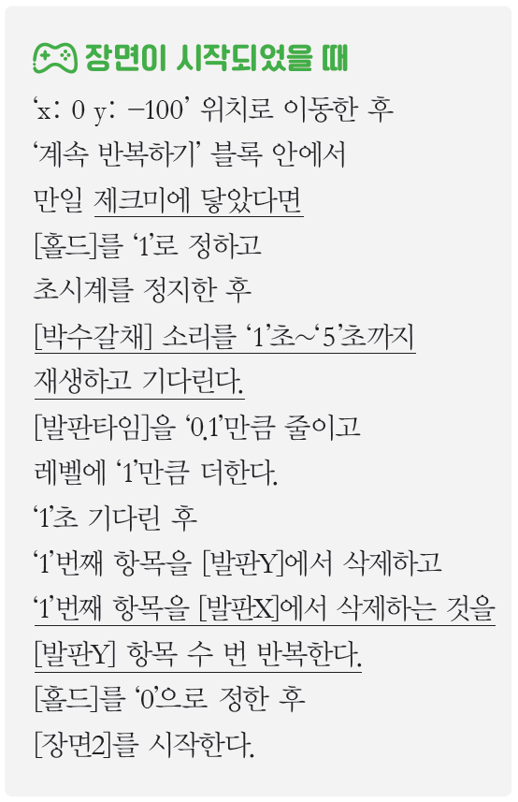
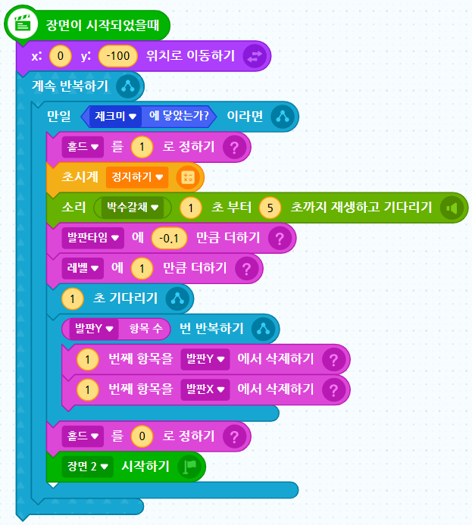
미션
Blank mission
[장면2] 발판_끝
제크미가 발판 끝에 도착했을 때
이제 ‘발판_끝’ 오브젝트를 선택합니다. 이번 미션은 빈칸 미션으로 빈칸에 들어갈 블록을 지문을 보고 알맞게 채워 넣으면 됩니다. ‘발판_끝’에 제크미가 도달하면 효과를 주고 레벨을 올리고 발판은 초기화하는 기능을 만듭니다.
Notes:
실행해서 발판_끝에 도달하면 효과를 내고 다음 레벨로 넘어가서 발판이 다시 그려지는 지 확인하세요

Slide 23
미션 확인
[장면2] 발판_끝
제크미가 발판 끝에 도착했을 때
‘재생하고 기다리기’ 블록은 소리가 모두 재생될 때까지 그다음 블록을 실행하지 않습니다.
‘더하기’ 블록을 사용해야 함으로 마이너스(-) 값을 주면 값이 줄어듭니다.
장면을 다시 시작하기 위해 지금 현재 장면을 시작하게 해서 ‘장면이 시작되었을 때’ 블록들이 다시 실행됩니다.

Slide 24
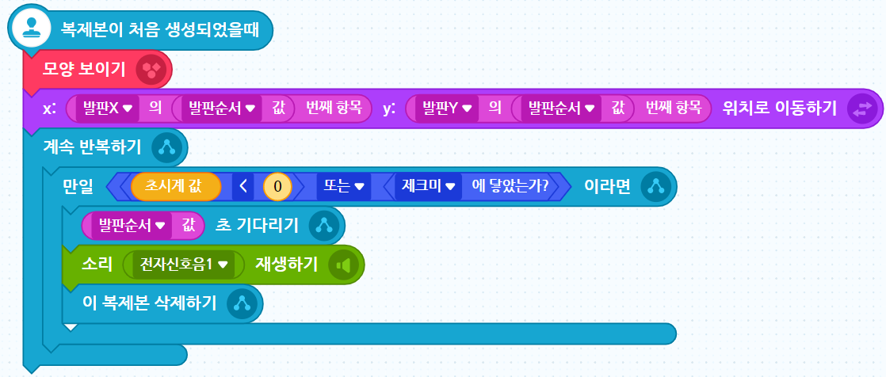
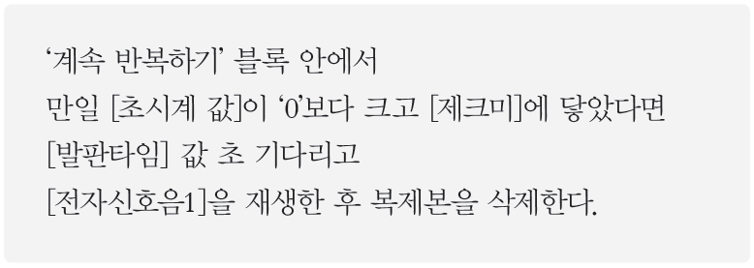
미션
Debugging mission
[장면2] 발판
발판 사라지게 하기
이제 마지막 미션입니다. 다시 ‘발판’ 오브젝트를 선택합니다. 이번 미션은 디버깅 미션으로 주어진 지문과 다르게 코딩되어진 부분을 찾아 올바르게 수정해야 합니다. 이미 작성된 블록 아래 계속 반복하기 블록을 연결합니다.
수정해야 할 곳은 세 군데입니다. 수정 후 실행하여 제크미가 지나간 발판이 일정 시간 후에 사라지는 지 확인해보세요.

Slide 25
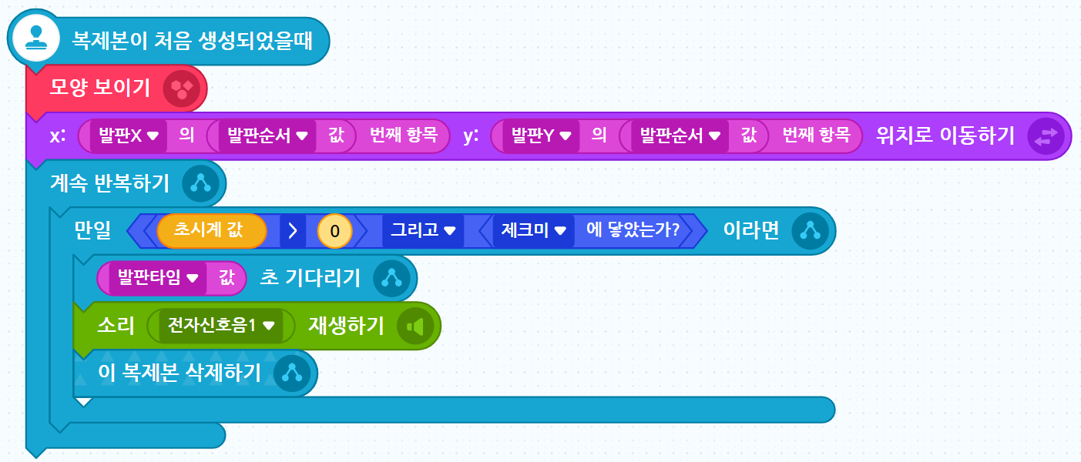
미션 확인
[장면2] 발판
발판 사라지게 하기
게임이 시작된 이후이므로
[초시계 값]이 0보다 커야 합니다.
두 조건이 모두 만족해야 함으로
‘그리고’를 사용해야 합니다.
[발판타임] 값 초 기다려야 합니다. 비슷한 이름의 변수를 주의하세요.

Slide 26
미션
Challenge mission
챌린지 미션
좀 더 게임을 멋지게 만들고 싶다면 다음 챌린지 미션에 도전해보세요.
리스트를 이용하여 자신만의 블록 맵을 만들어 보자.
레벨마다 블록 맵을 다르게 꾸며보자.
초시계를 이용하여 점수를 추가해보자.
점수를 활용하여 랭킹 기능을 만들어 보자.

Slide 27

정리하기
배운 내용 정리하기
• 여러 값을 저장하는 리스트를 이해하고 사용할 수 있습니다.
• 여러 블록들을 하나의 블록으로 만드는 함수를 사용할 수 있습니다.
• 함수와 리스트를 이용하여 좌표를 이용한 미로블록을 만들 수 있습니다.
• 오브젝트를 여러 개 복제하여 사용할 수 있습니다.
• 판단 블록을 이용하여 오브젝트를 키보드로 조종할 수 있습니다.
느낀 점도 적으면서 정리를 해보자구!

